Slide 1
NEW MEDIA ART II
AVANTGARDNÍ EXPERIMENTÍLNÍ FILM

Slide 2
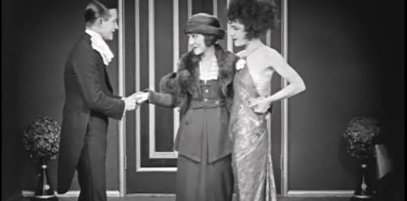
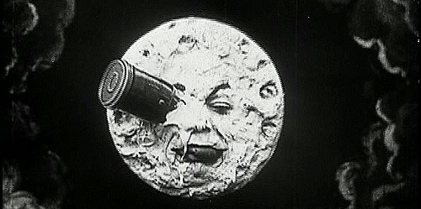
AVANTGARDNÍ EXPERIMENTÁLNÍ FILM
Populární vs. ne-populární umění . Příklady filmové tvorby
Georg Mélies: Le Voyage dans la Lune (1909) (první sci-fi film)
Ray C. Smallwood: Camille (1921), v hlavních rolích Alla Nazimova a Rudolph Valentino (Hollywood)
Hans Richter: Rhythm 21 (1921) (avantgardní, abstraktní film)

Slide 3
AVANTGARDNÍ EXPERIMENTÁLNÍ FILM
Charakteristické rysy moderního umění – ne-populárního/nelidského umění / umění pro umění
Dehumanizace umění
(Zobrazování/zaznamenávání reality bez citového zainteresování. Např. popisování filmu jako sledu záběrů vs. jeho popis skrze obsah, příběh.)
Vyhýbání se živým tvarům
(Od zobrazování věcí k zobrazování myšlenek, konceptů.)
Umělecké dílo není ničím jiným než uměleckým dílem.
Chápání umění jako hry (a nic víc) – hry o sobě.
Ironie (odstup od zobrazovaného) jako podstata moderního umění.
Odmítání jakékoli falše či zmírňování
ORTEGA Y GASSET, José: Dehumanizace umění (1925).

Slide 4
AVANTGARDNÍ EXPERIMENTÁLNÍ FILM
´Film pro film´ (umění pro umění): Zkoumá vlastnosti média/filmu o sobě.
´Čistý, abstraktní absolutní film´: Snaží se je očistit od vlivu divadla, literatury aj.
´Malba médiem času´: Vizuálně má blízko k výtvarnému umění (imaginace jako společný jmenovatel filmařů a výtvarných umělců) a k hudbě (ve smyslu kompozičního principu protikladnému literárnímu narativu).
Víc…

Slide 5
AVANTGARDNÍ EXPERIMENTÁLNÍ FILM
Spojuje v sobě tři hlavní estetické tendence 20. století:
Surrealismus
Konstruktivismus
Konceptualismus
„Avantgardní film 20. let 20. století je směsí ikonografické subverze a abstrakce, formální geometrie a tělesného eroticismu – to vše propojené společným jmenovatelem, kterým je snaha zbavit dílo autorského subjektu, ve smyslu organizačního principu, či funkce vypravěče, a tím je zbavit také povinnosti ´dávat smysl´ v tradičním smyslu slova.“ Víc…

Slide 6
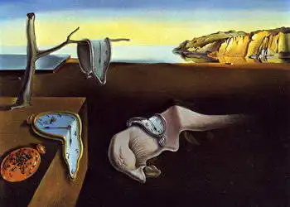
AVANTGARDNÍ EXPERIMENTÁLNÍ FILM
Spojuje v sobě tři hlavní estetické tendence 20. století:
Surrealismus
S. Dalí: Persistence paměti, 1931

Slide 7
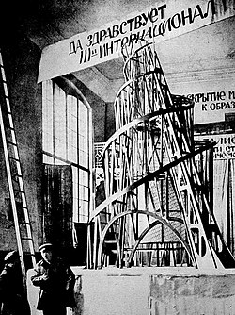
AVANTGARDNÍ EXPERIMENTÁLNÍ FILM
Spojuje v sobě tři hlavní estetické tendence 20. století:
Konstruktivismus
Geometrická abstrakce
V. Tatlin: Věž třetí internacionály,1919.
K. Malevič: Černý čtverec, 1915.

Slide 8
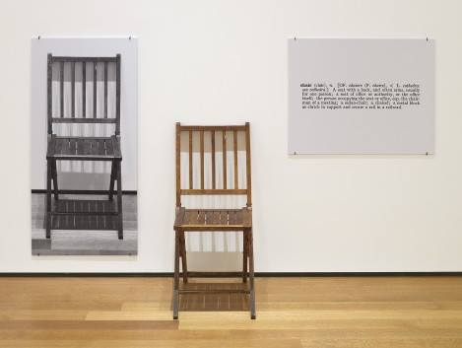
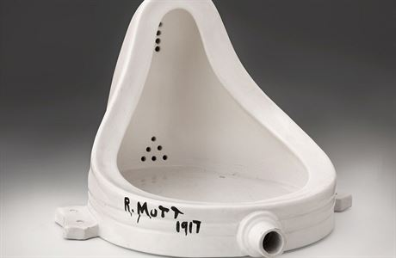
AVANTGARDNÍ EXPERIMENTÁLNÍ FILM
Spojuje v sobě tři hlavní estetické tendence 20. století:
Konceptualismus
M. Duchamp: Fontána, 1915.
J. Kosuth: Jedna a tři židle, 1961.

Slide 9
AVANTGARDNÍ EXPERIMENTÁLNÍ FILM
Manifesty experimentálního filmu
RUTTMANN, Walter: Malba médiem času (kol. 1919). Online, s. 35 a dál: https://monoskop.org/images/7/74/Manifesty_pohybliveho_obrazu_barevna_hudba_2010.pdf
RICHTER, Hans: Špatně trénovaná duše (1939). Online, s. 39 a dál: https://monoskop.org/images/7/74/Manifesty_pohybliveho_obrazu_barevna_hudba_2010.pdf

Slide 10
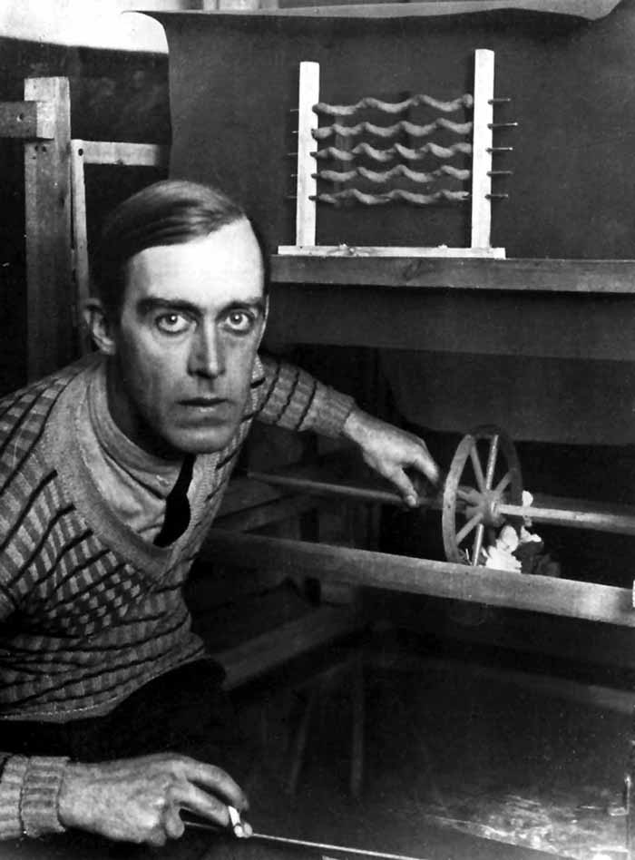
AVANTGARDNÍ EXPERIMENTÁLNÍ FILM – MANIFESTY
Walter Ruttmann (malíř a filmař)
Malba médiem času (1919)
První dochovaný manifest abstraktního filmu.
Abstraktní film = nový umělecký druh vyjadřující ´ducha doby´ (zrychlené tempo, informační zahlcení).
Abstraktní film = nové umění pro oko, které se odehrává v čase (malba médiem času).
Abstraktní film = časorytmus optického dění.
„Objektem našeho pozorování se teď tedy stává časový vývoj a fyziognomie křivky, chápané v jejím neustálém vznikání , nikoliv už nehybné sousedství jednotlivých bodů.“ (WR, s. 36)

Slide 11
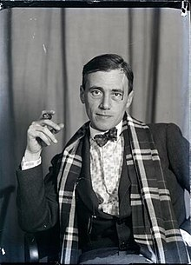
AVANTGARDNÍ EXPERIMENTÁLNÍ FILM – MANIFESTY
Hans Richter (výtvarník a filmař)
Špatně trénovaná duše (1924)
Abstraktní film = čistá forma tematizující základní principy vnímání (inspirace V. Eggelingem).
Film = „optický rytmus zobrazený prostředky fotografické techniky.“ (HR, s. 39)
Film = výraz „živoucí síly“.
Kompoziční principy čistého filmu: Extrémní protiklad; Nejvnitřnější spřízněnost; Syntéza a společná funkce obou.

Slide 12
AVANTGARDNÍ EXPERIMENTÁLNÍ FILM – Absolutní film
W. Ruttmann: Opus I
Walter Ruttmann: absolutní film
Lichtspiel Opus I (1921) X
Lichtspiel Opus II (1921) X
Hans Richter: film-grafická esej
Rhythm 21 (1921) X
Filmstudie (1926) X
Vormittagsspuk /Ghost Before Breafast (1927) X
Viking Eggeling: film-grafická esej
Symphonie Diagonale (1921) X
H. Richter: Rhythm 21
V. Eggeling: Symphonie Diagonale

Slide 13
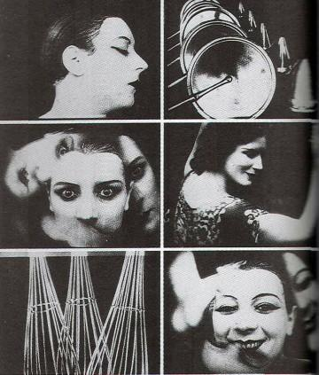
AVANTGARDNÍ EXPERIMENTÁLNÍ FILM
Man Ray: film-fotografické experimenty
Retour à la Raison (1924) X
Emak Bakia (1926) X
René Clair a Francis Picabia: film-anarchistická a ikonografická provokace
Entr’acte (1924) X
Fernand Léger (X) a Dudley Murphy: film-rytmická poezie
Ballet Mécanique (1924) X
Marcel Duchamp (+ Man Ray a Marc Allégret): film-optický klam (?)
Anemic Cinema, 1926

Slide 14
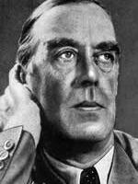
AVANTGARDNÍ EXPERIMENTÁLNÍ FILM – MANIFESTY – Q&A
Walter Ruttmann (malíř a filmař)
Malba médiem času (1919)
(1) Jak WR ilustruje „ducha doby“?
(2) Jak WR definuje abstraktní (absolutní film)?
(3) Jak WR popisuje vztah abstraktního filmu k výtvarnému umění a hudbě?

Slide 15
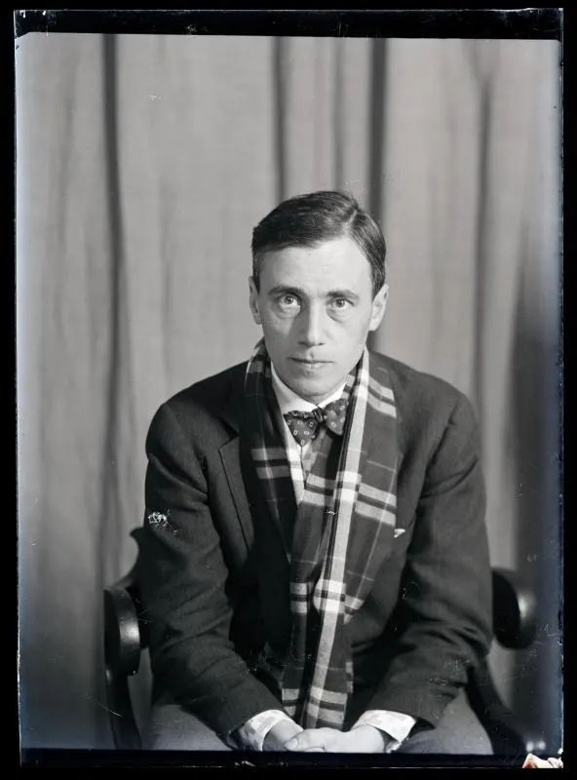
AVANTGARDNÍ EXPERIMENTÁLNÍ FILM – MANIFESTY – Q&A
Hans Richter (výtvarník a filmař)
Špatně trénovaná duše (1924)
(1) Čím nebo kým bylo inspirováno pojetí abstraktního filmu u HR?
(2) Jakým způsobem chtěl HR „trénovat duši“?
3) Vyjmenujte a popište tři základní kompoziční principy abstraktního filmu podle HR.

Slide 16
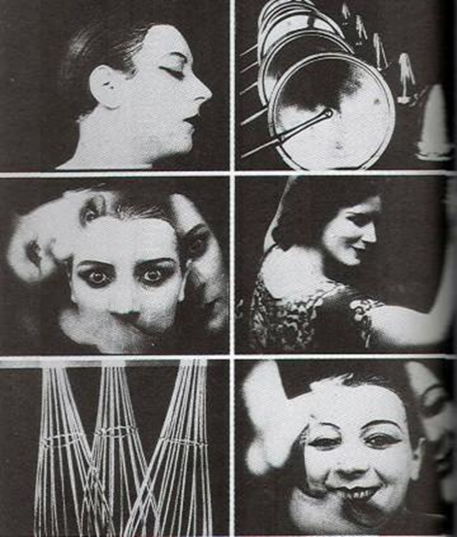
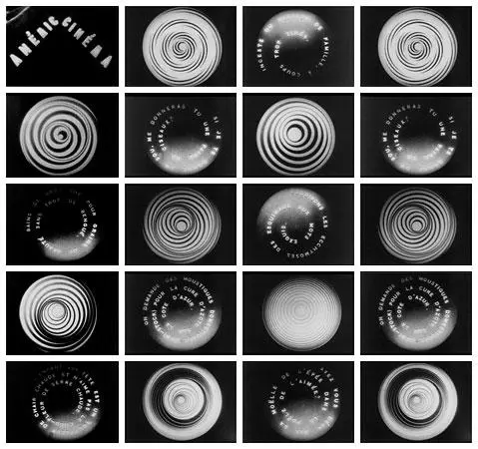
AVANTGARDNÍ EXPERIMENTÁLNÍ FILM – MANIFESTY – Q&A
(1) Jak byste charakterizovali avantgardní film?
(2) Jak byste definovali abstraktní film?
(3) Jaké inspirační zdroje můžeme v avantgardním filmu vysledovat (umělecké směry a hnutí)?

